Slide 1
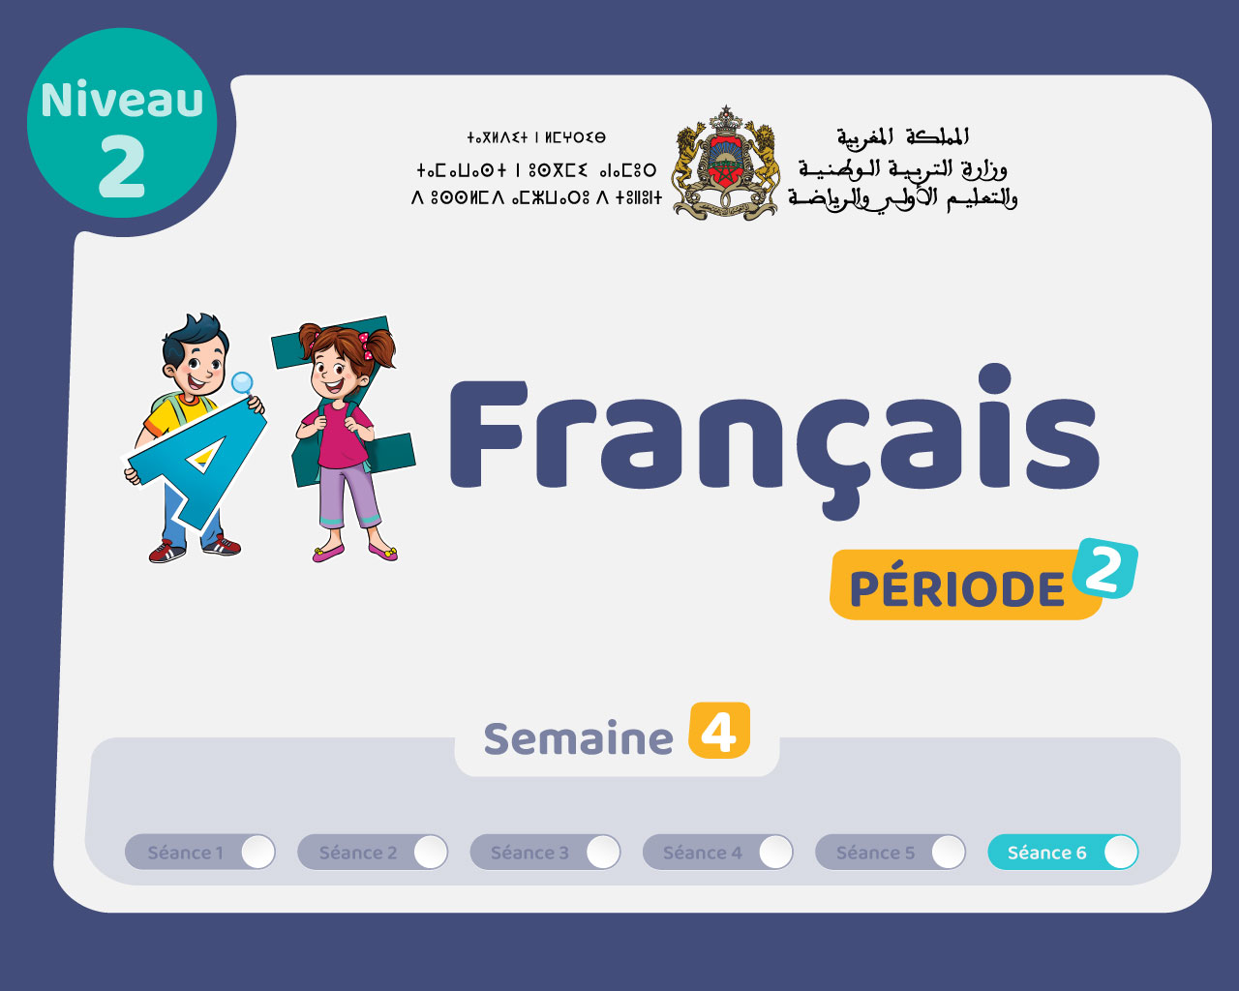

Slide 2

Il convient de lancer le mode diaporama pour la diffusion de la leçon en classe
Réservé à l’enseignant (e)

Slide 3

Pictogrammes
Réservé à l’enseignant (e)

Slide 4
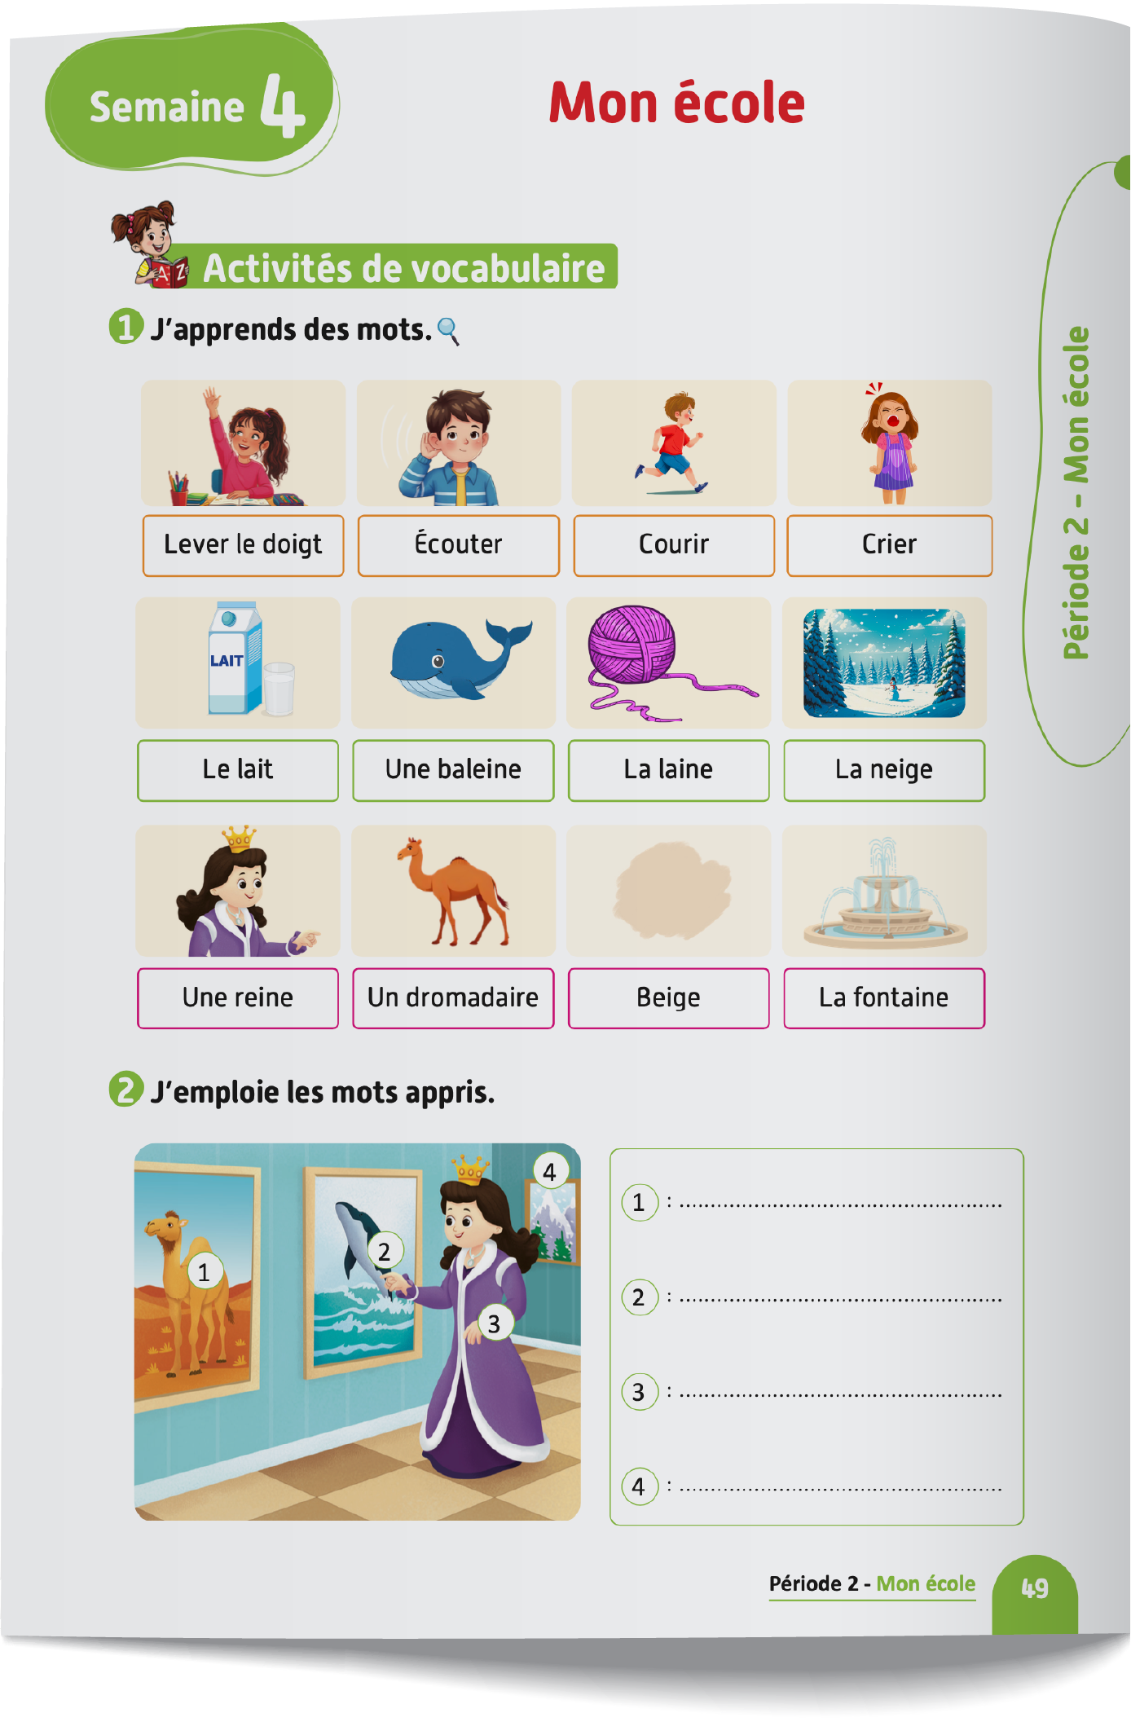
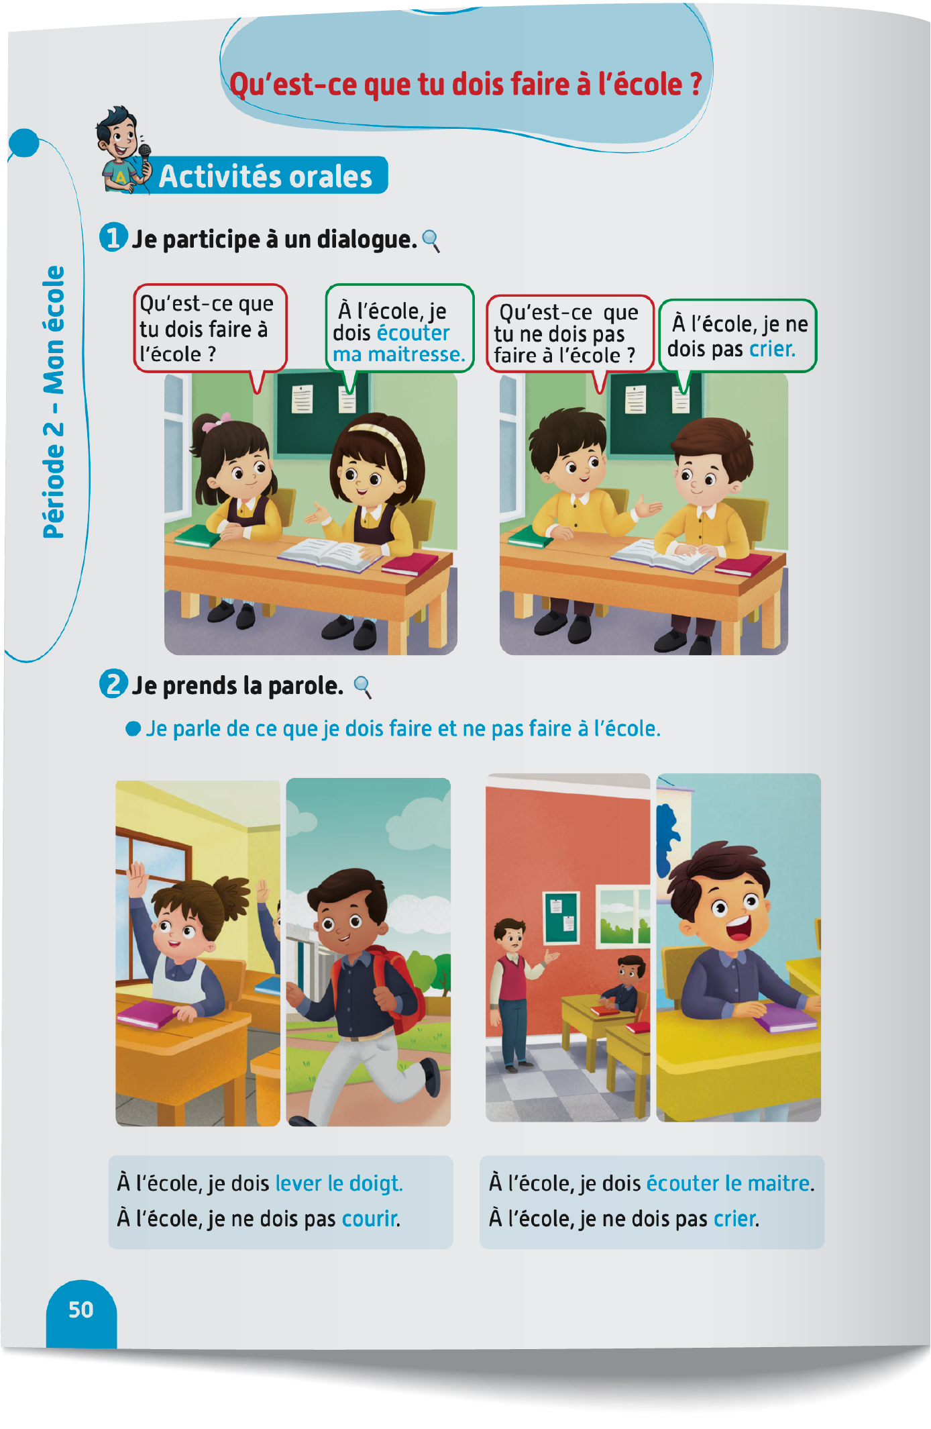
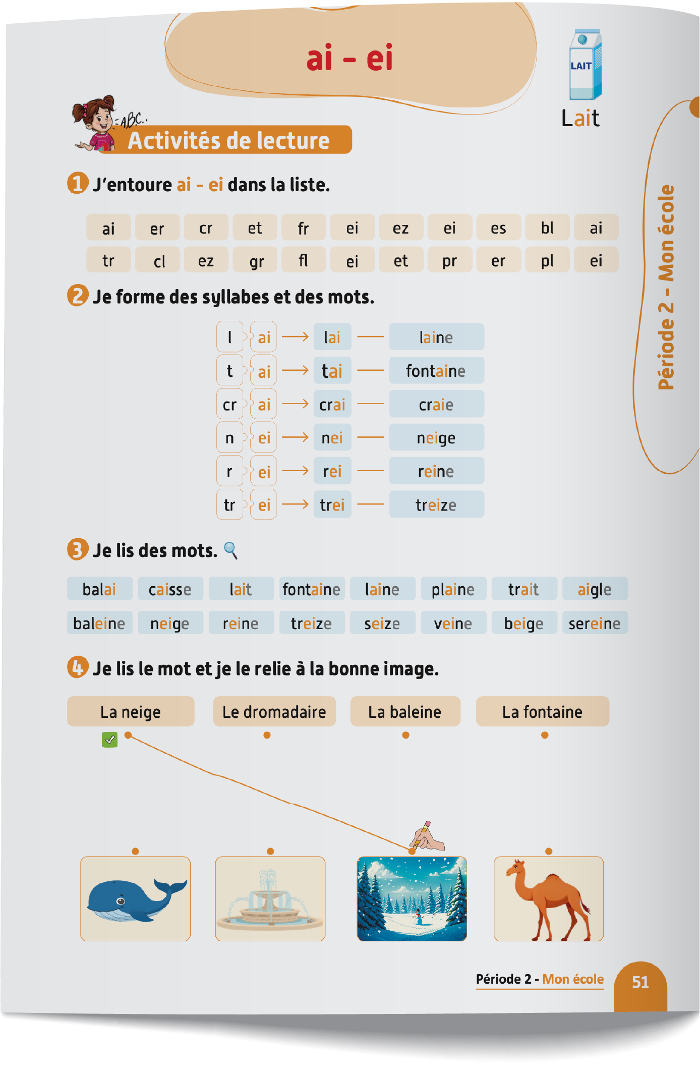
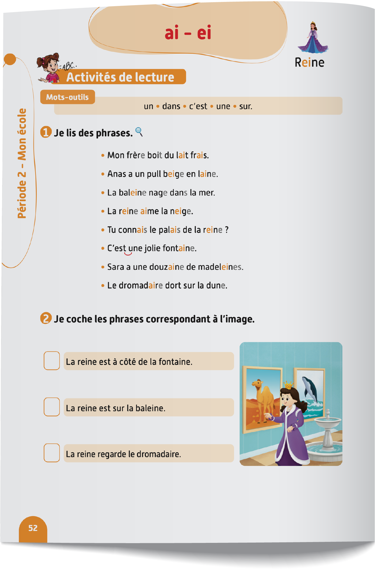
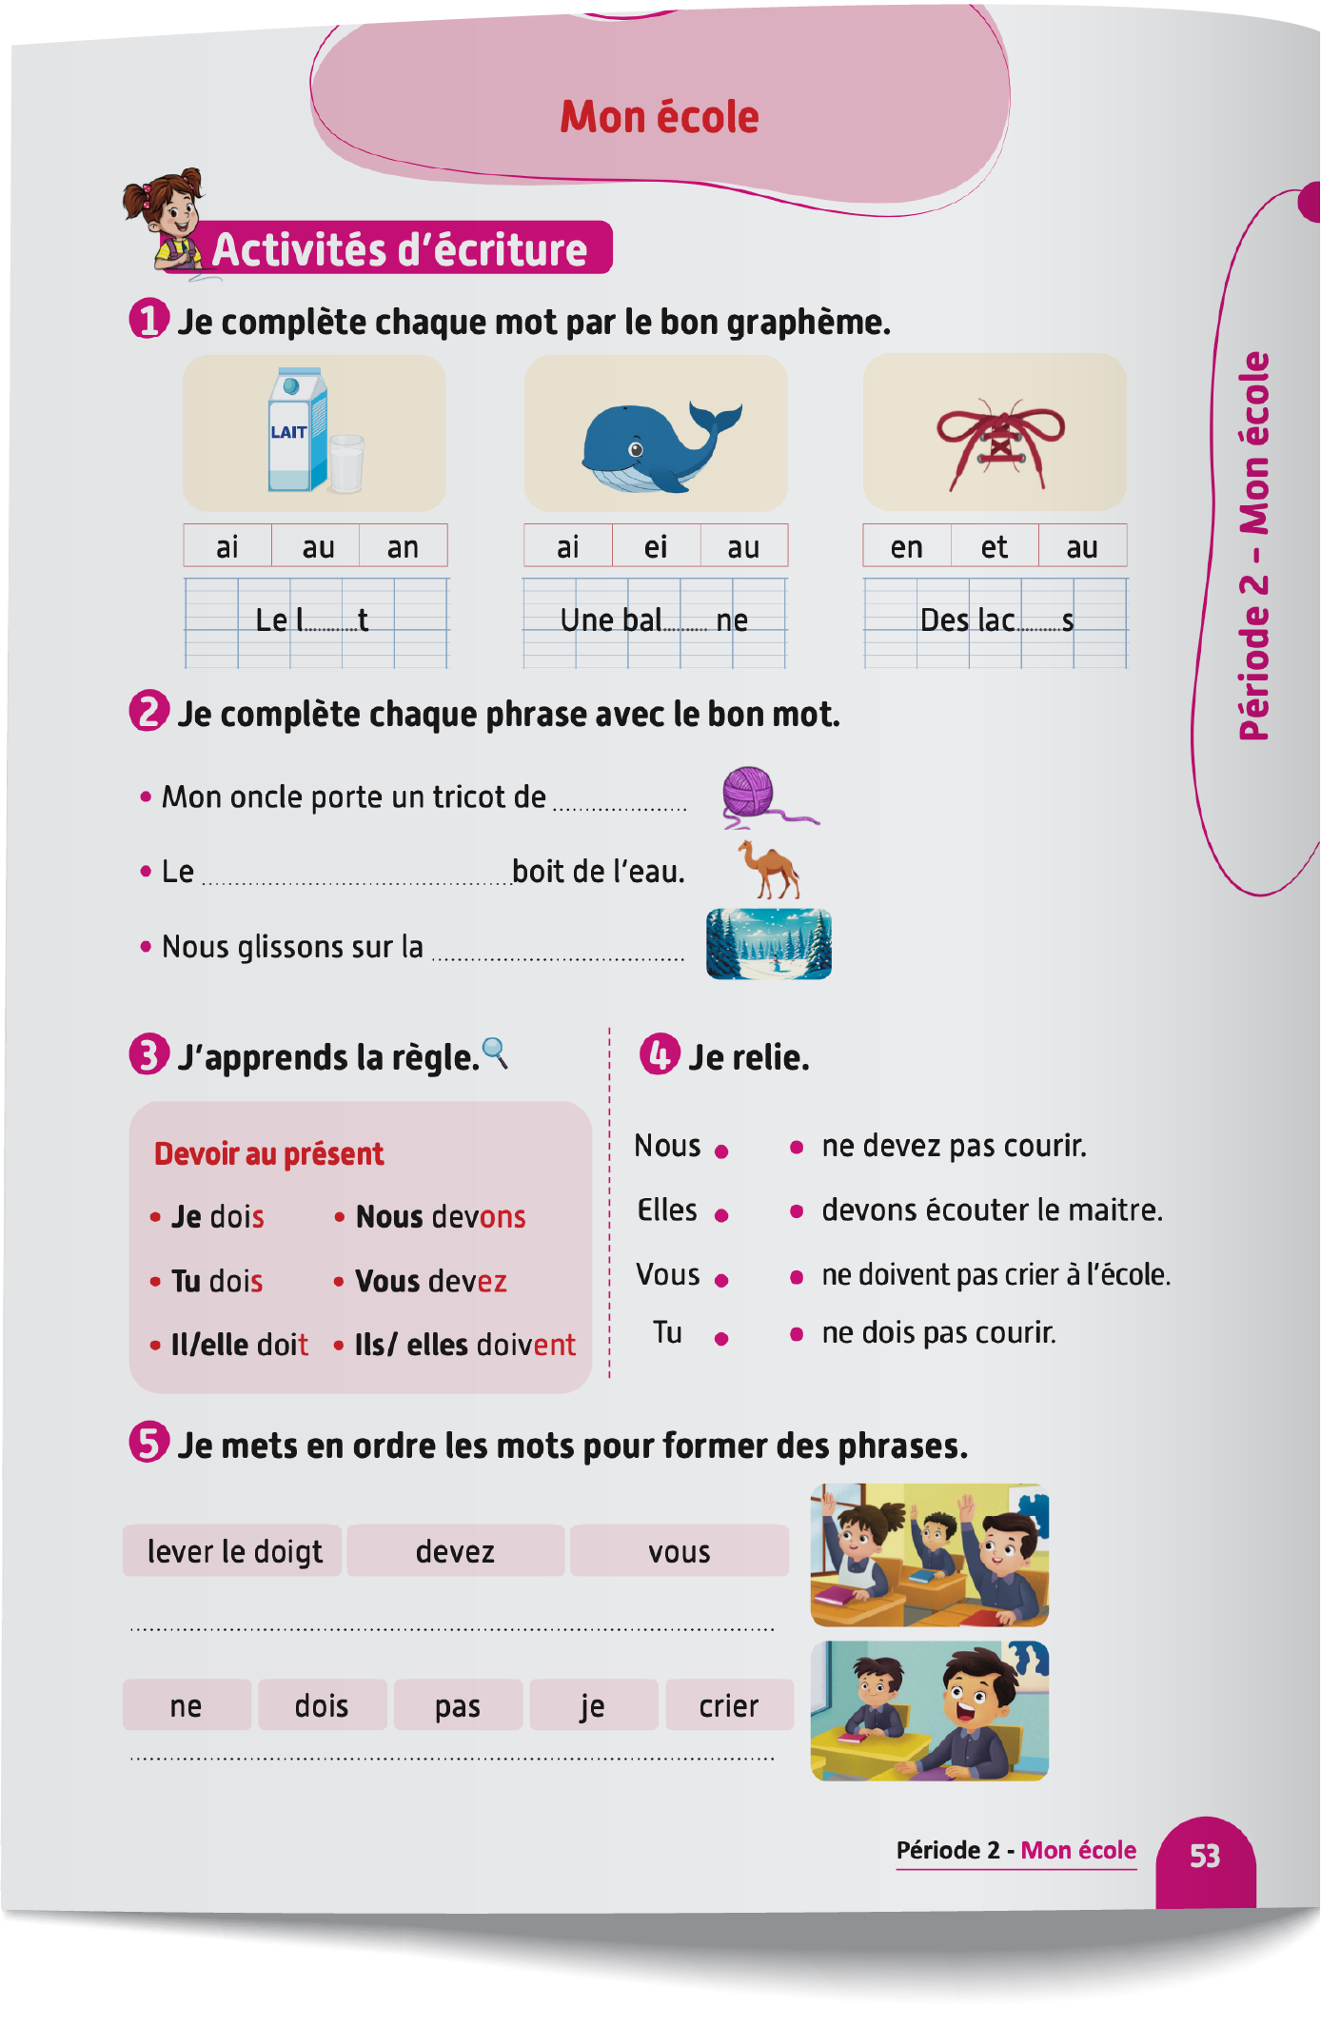
Contenu de la semaine
Réservé à l’enseignant (e)

Slide 5
Organisation de la semaine
Réservé à l’enseignant (e)
Séance 1
Présentation du vocabulaire
Exploitation du vocabulaire
Travail sur livret
Oral – Dialogue
Ecriture – Point de langue
Lecture – Lecture et compréhension des mots
Séance 2
Séance 5
Oral – Acte de parole
Lecture – Graphèmes : ai - ei.
Ecriture – Graphèmes : ai - ei.
Oral – Prise de parole
Lecture – Lecture et compréhension des phrases
Ecriture – Phrases
Oral – Dialogue
Lecture - Lettre a - A
Ecriture - Lettre a - A
Séance 3
Séance 6
Séance 6
Oral - Acte de parole
Lecture -Syllabes et mots
Ecriture - Syllabes et mots
Révision
Lecture offerte

Slide 6



Plan de la séance 6
Réservé à l’enseignant (e)
1. Révision
Vocabulaire.
Lire et écrire des mots « ai - ei ».
Répondre à des questions en rafale.
Histoire de la clé dorée.

Slide 7
Réservé à l’enseignant (e)
(ة)خاص بالأستاذ
Au terme de cette séance de révision, l’enseignant doit vérifier qu’au moins 80% des élèves sont capables de :
Reconnaitre le vocabulaire étudié.
Lire et écrire des mots avec : ai - ei.
Répondre spontanément à des questions sur le contenu de la semaine.
* Si ce taux n’est pas atteint, il convient de mettre en place des actions de remédiation, collectives ou individuelles.

Slide 8




Bonjour les enfants. Aujourd’hui, nous allons réviser les leçons de la semaine passée. Soyez attentifs.

Slide 9
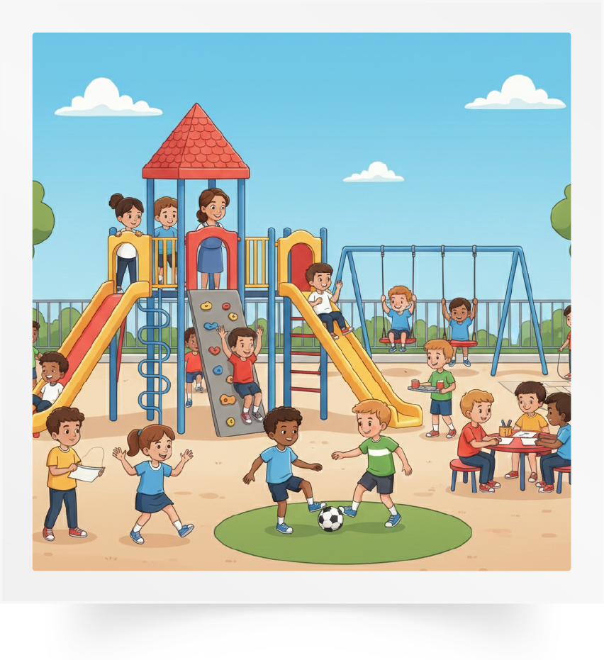
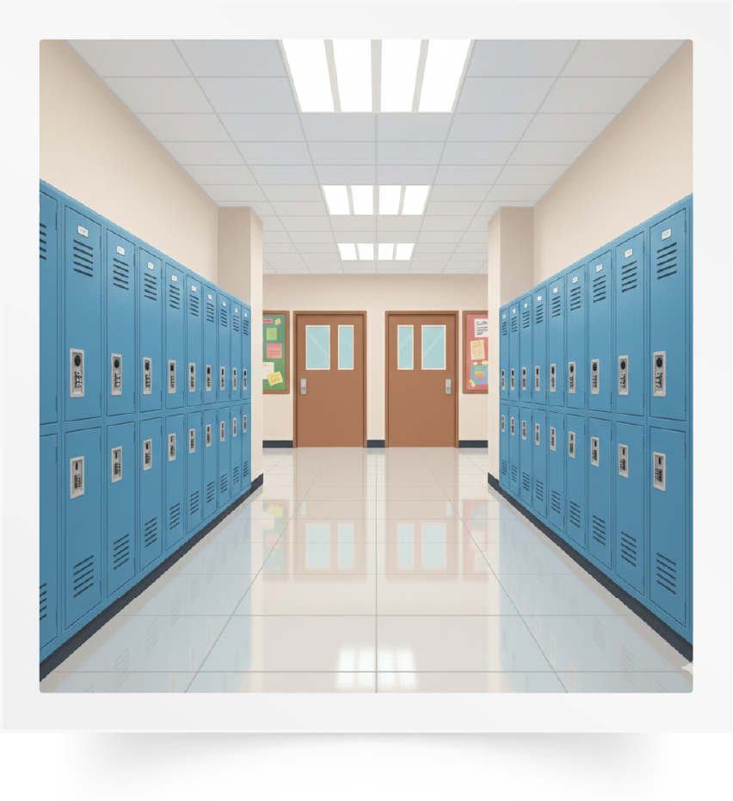
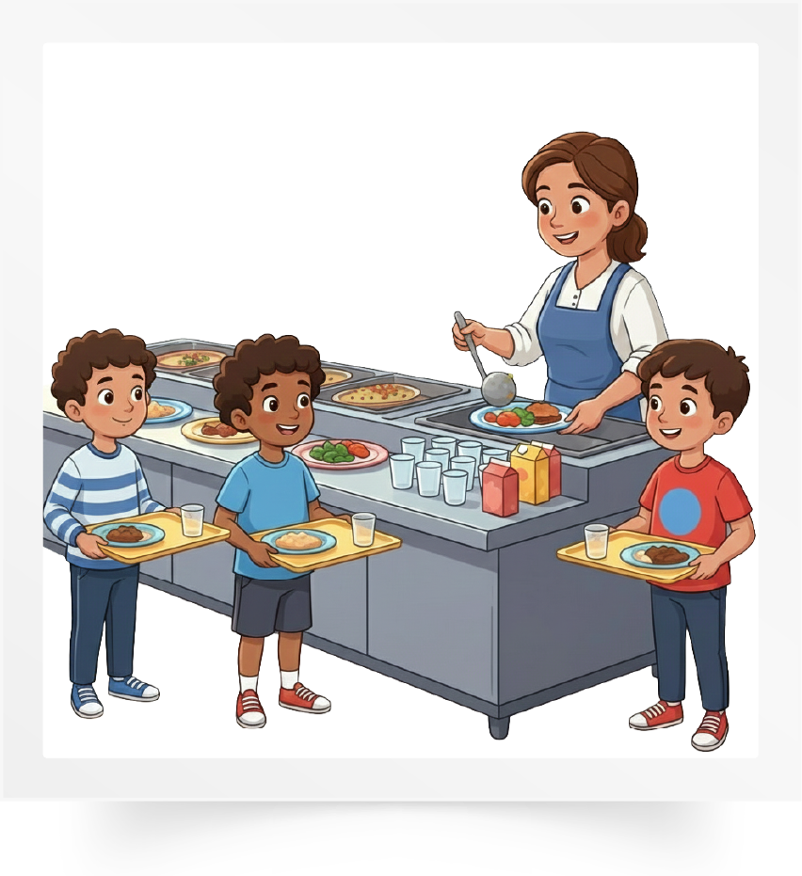
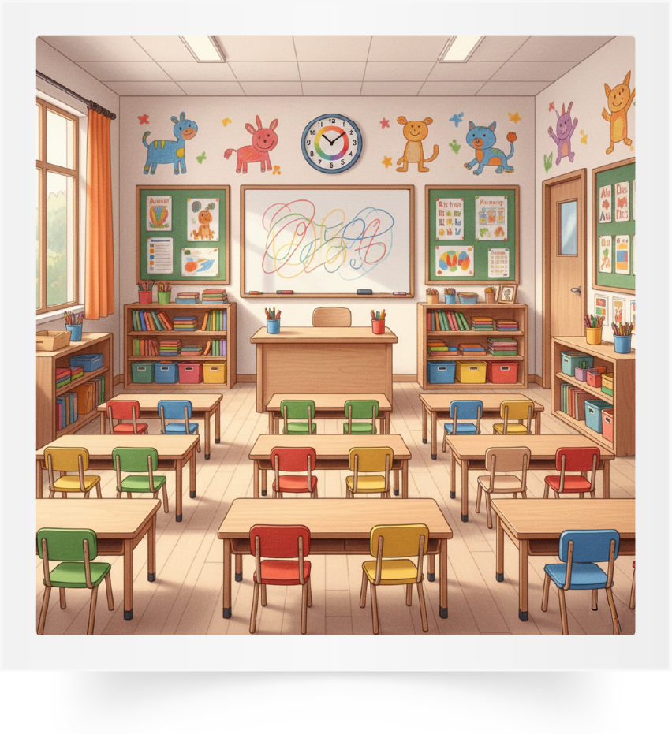


Répétons ensemble : La cour – Le couloir – La cantine – Une classe – La clé – Une cloche
La cour
Le couloir
La cantine
Une classe
La clé
Une cloche

Slide 10
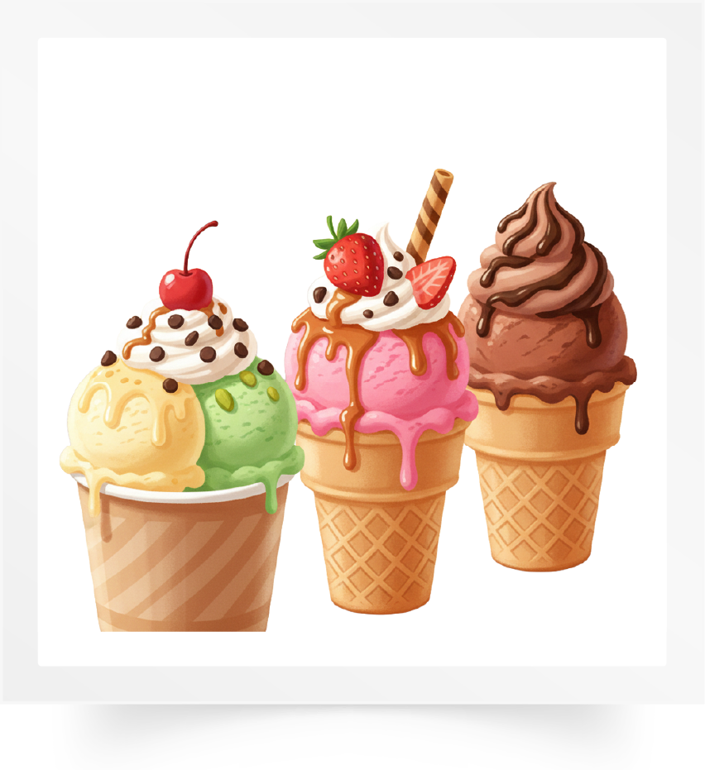


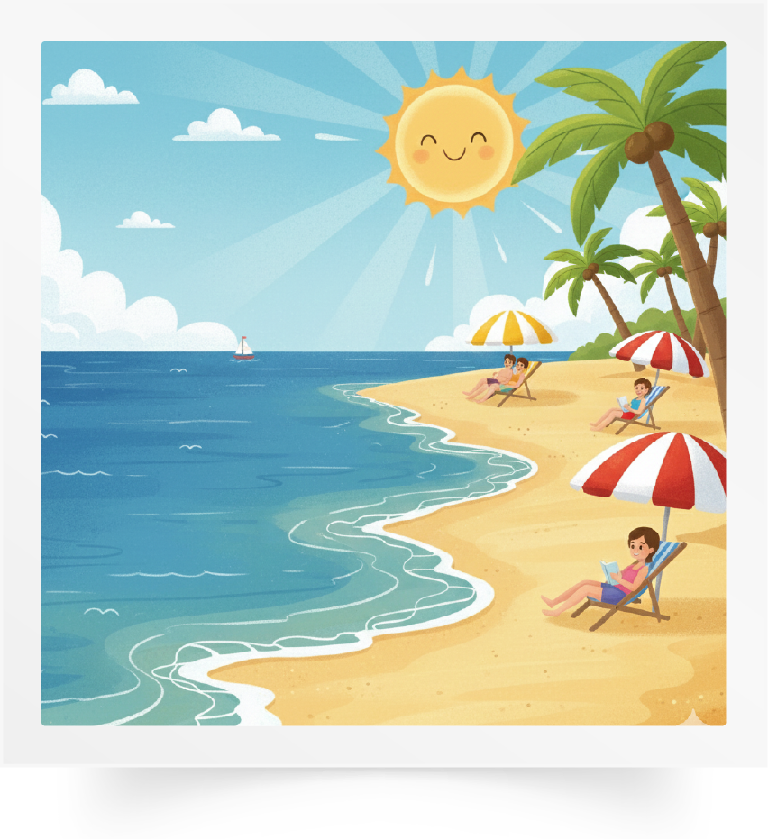
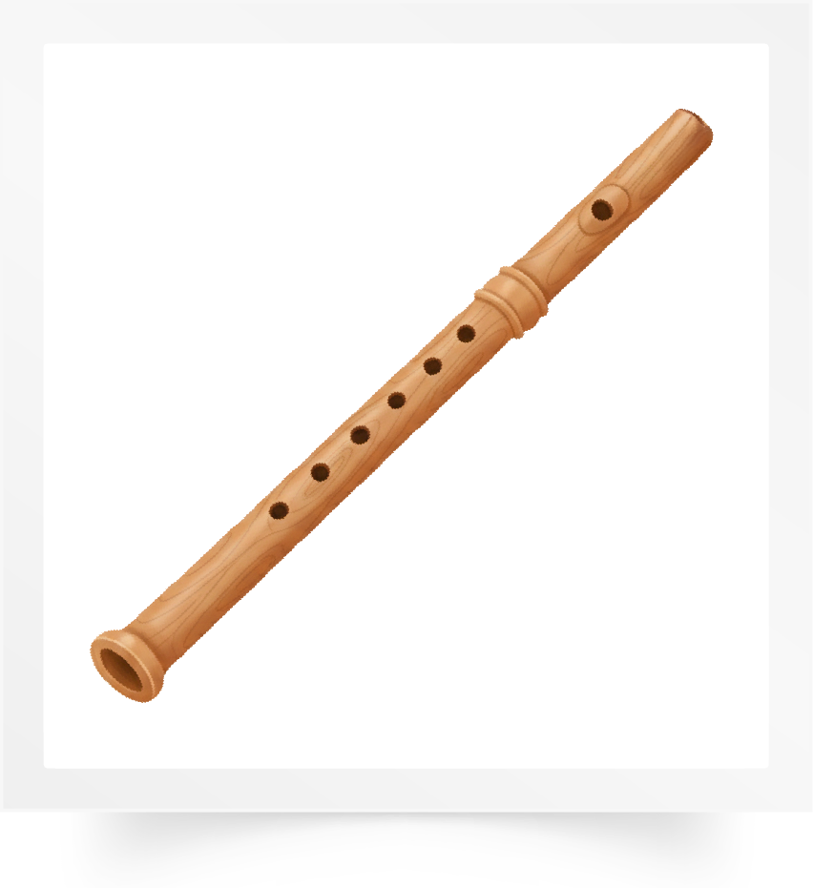
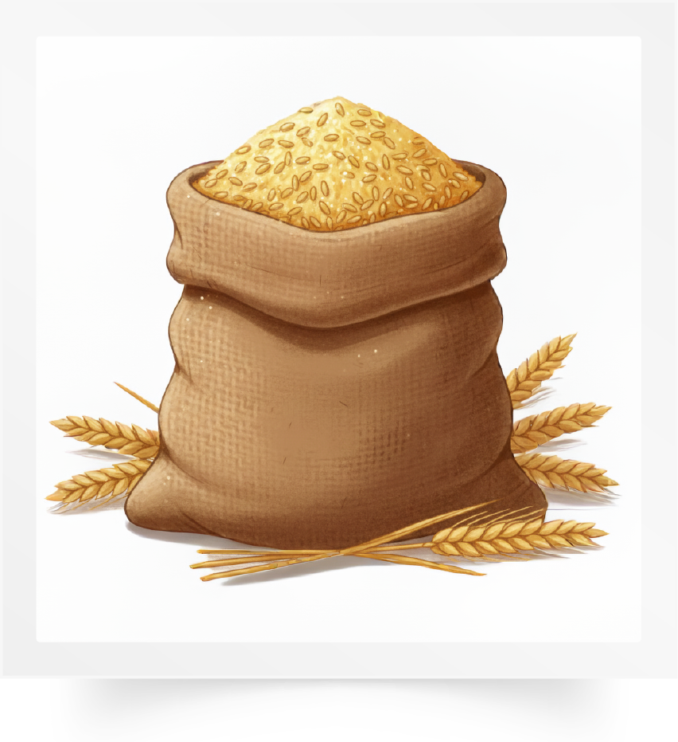
Répétons ensemble : Une glace – Une plante – Une plume – La plage – Une flûte – Le blé.
Une glace
Une plante
Une plume
La plage
Une flûte
Le blé

Slide 11
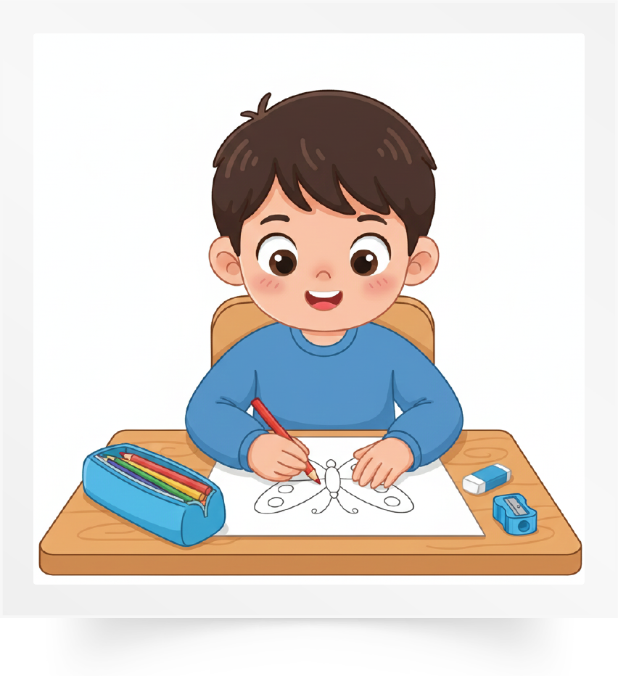
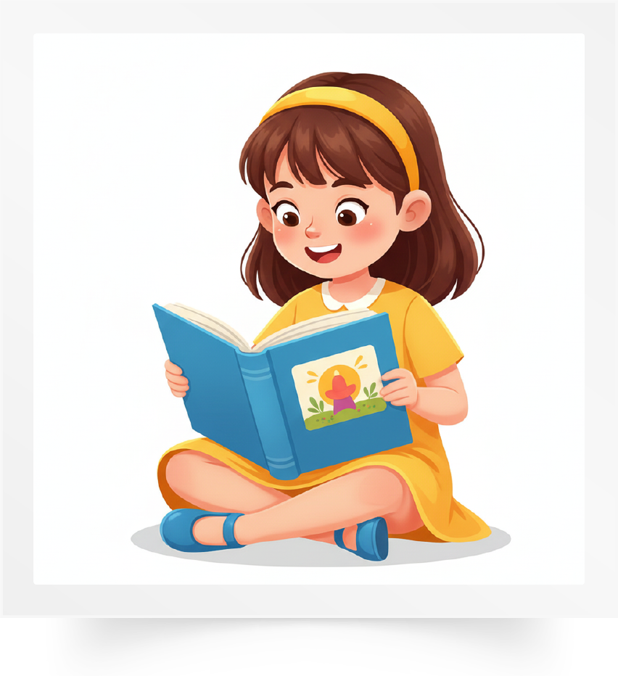


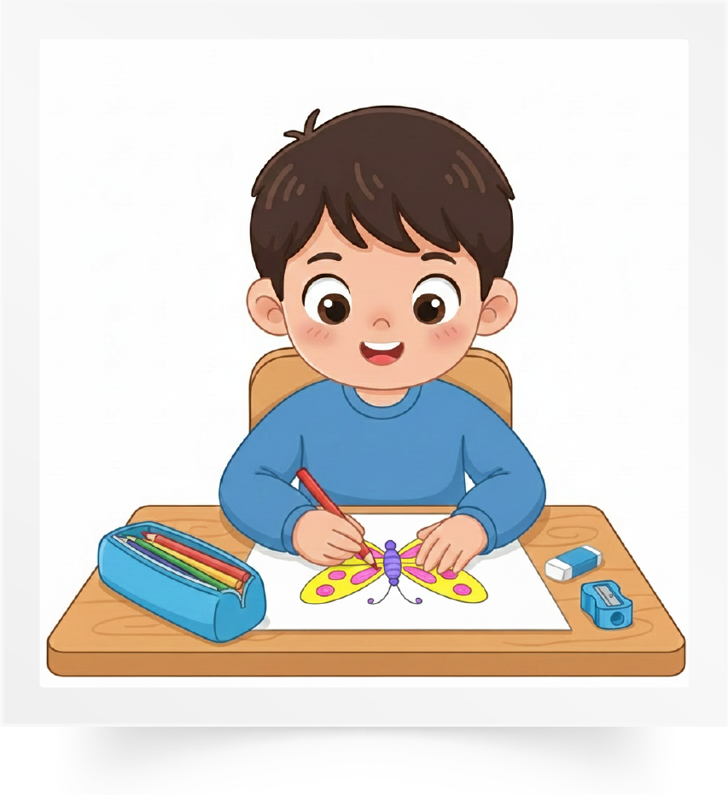
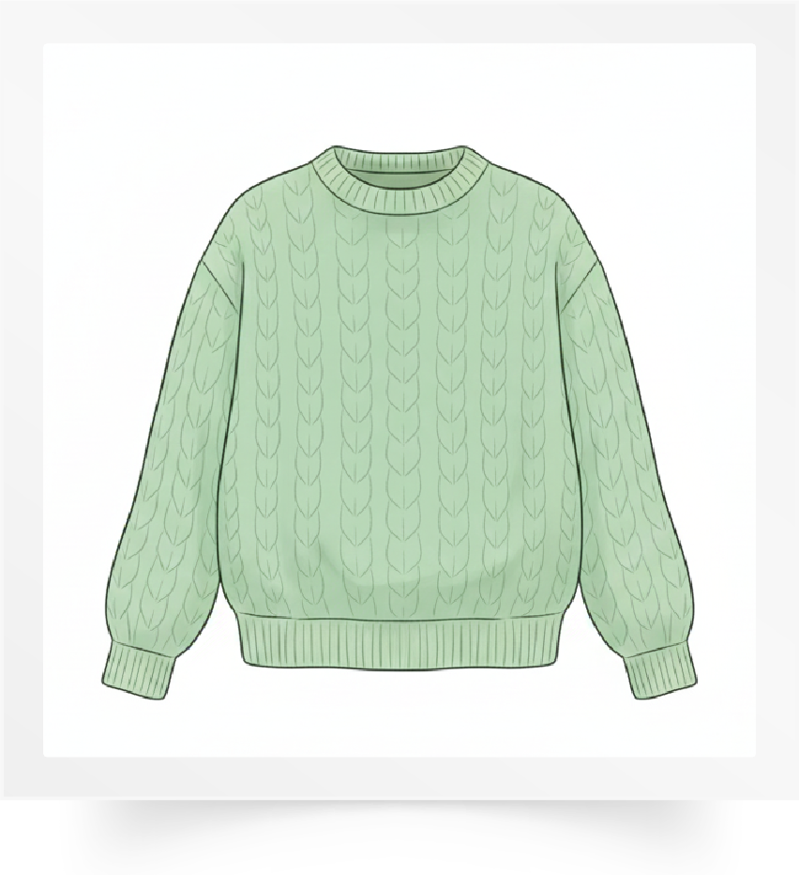
Répétons ensemble : Dessiner – Lire – Écrire – Une histoire – Colorier – Un tricot.
Dessiner
Lire
Écrire
Une histoire
Colorier
Un tricot

Slide 12
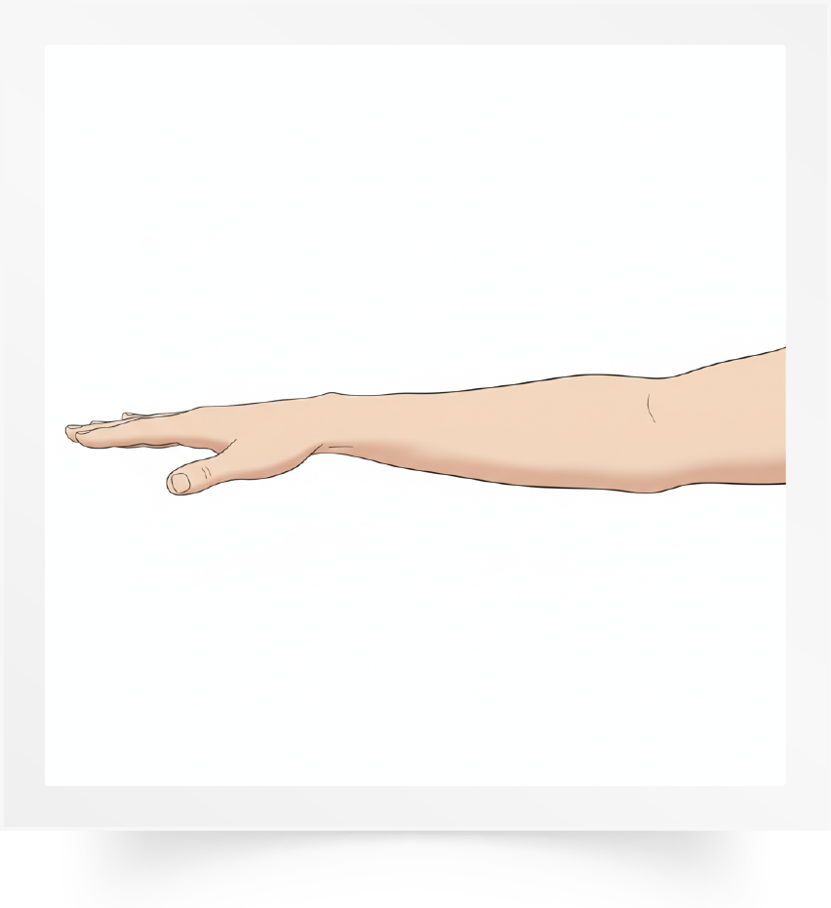

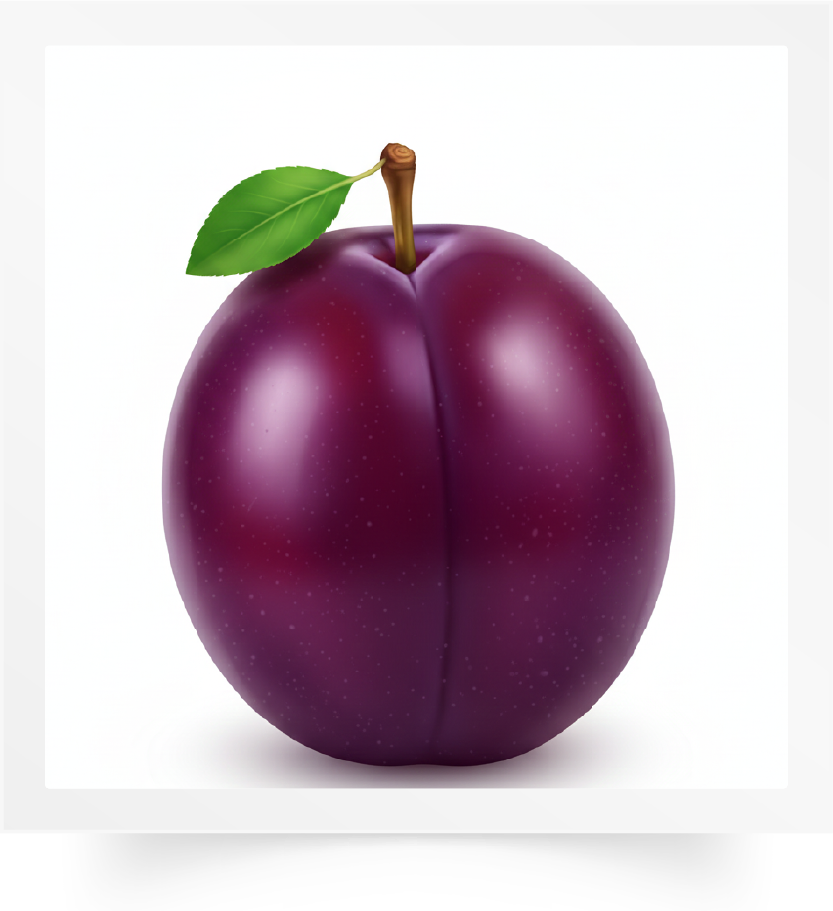
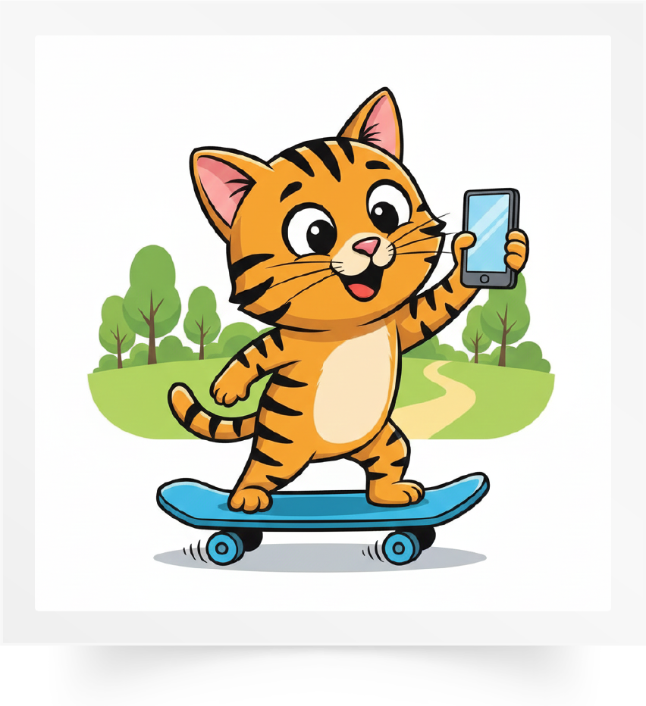


Répétons ensemble : Un bras – Le drapeau – Une prune – Drôle – Gris – Des frites.
Un bras
Le drapeau
Une prune
Drôle
Gris
Des frites

Slide 13
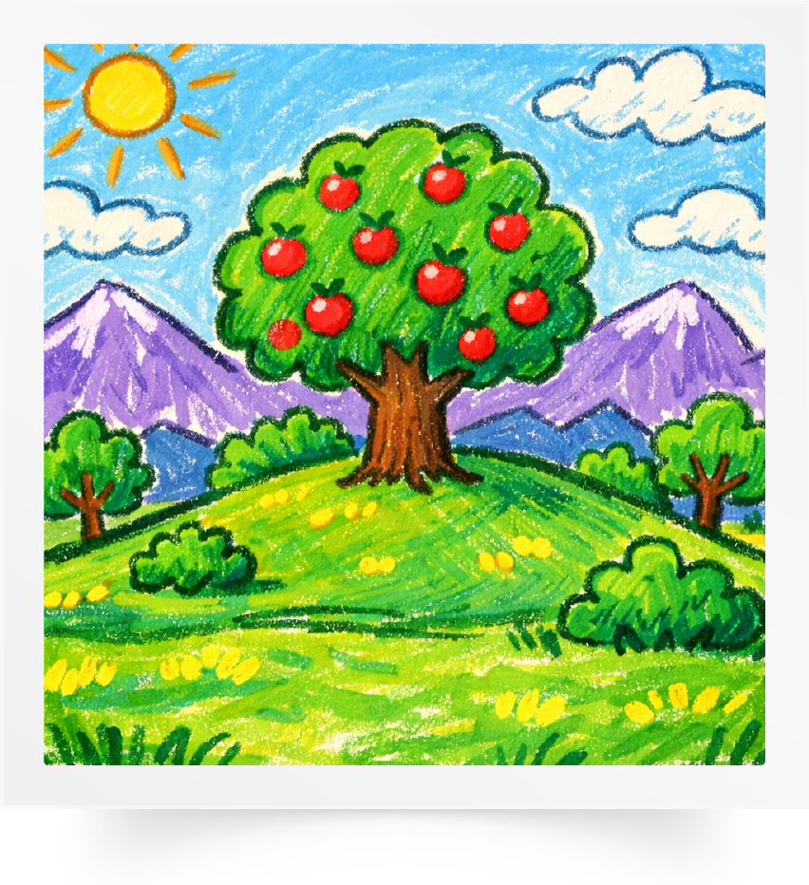
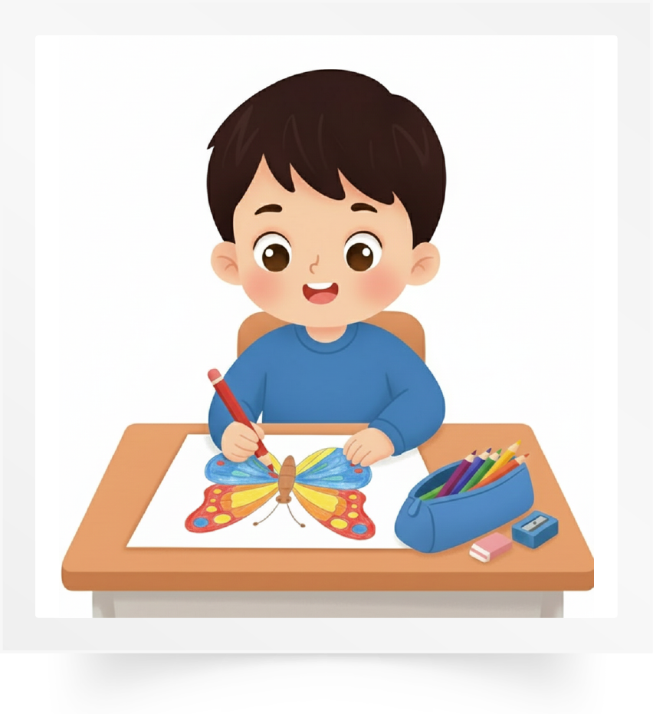


Répétons ensemble : La lecture – L’écriture – Le dessin – Le coloriage – Un jouet
– Des lacets.
La lecture
L’écriture
Le dessin
Une histoire
Un jouet
Des lacets

Slide 14
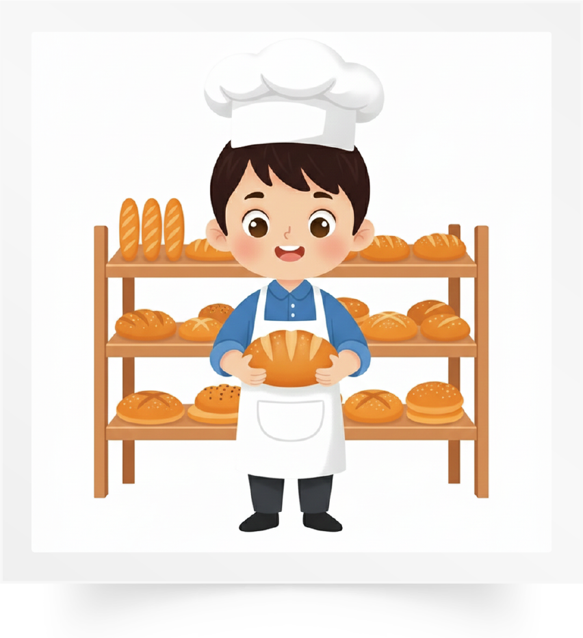
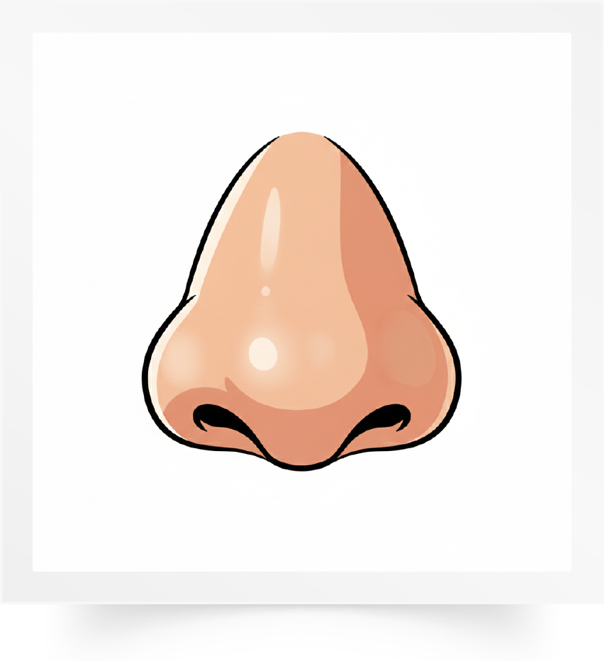


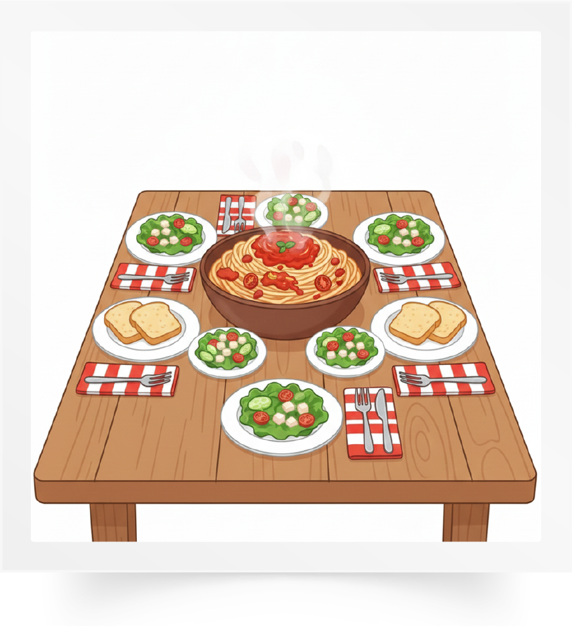

Répétons ensemble : Le boulanger – Le nez – Un bonnet – Violet – Le dîner
– Le goûter.
Le boulanger
Le nez
Un bonnet
Violet
Le dîner
Le goûter

Slide 15

Nous allons jouer au jeu des mots invisibles.
Jeu des mots invisibles.

Slide 16

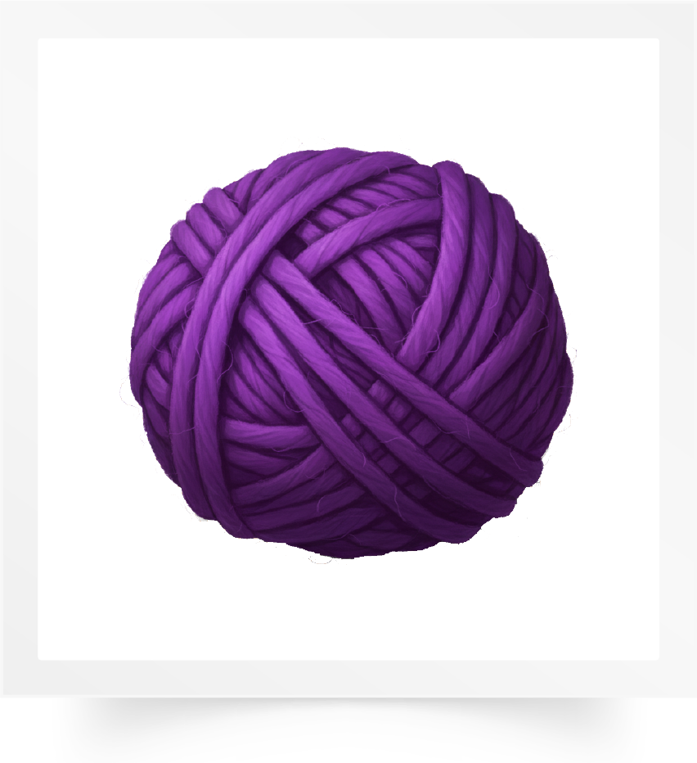
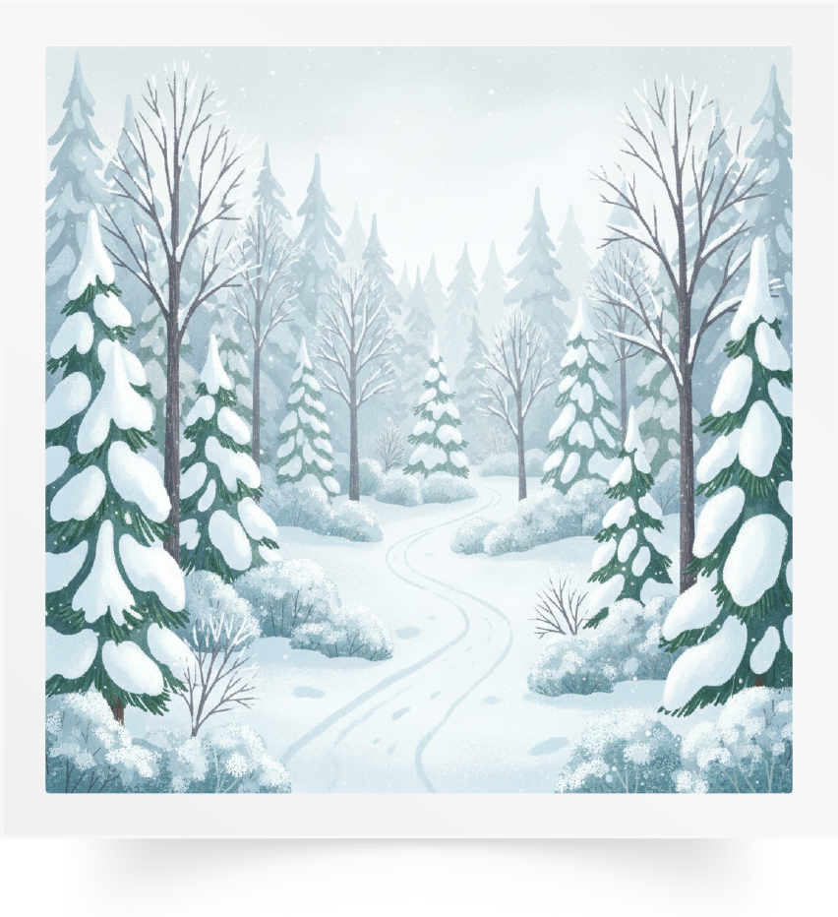
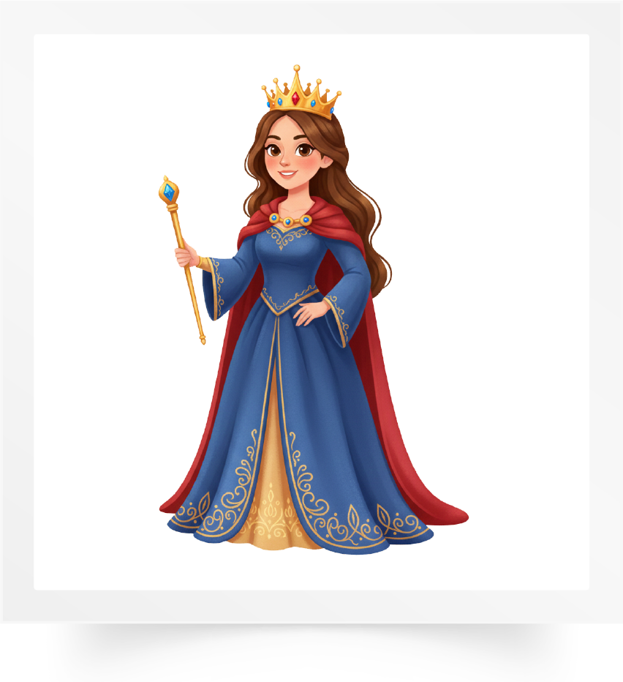
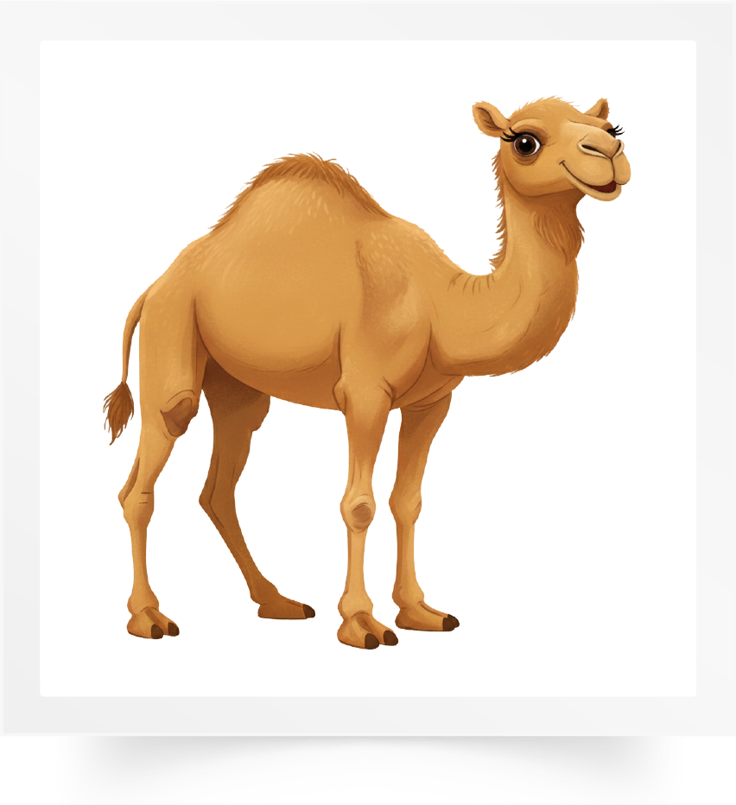

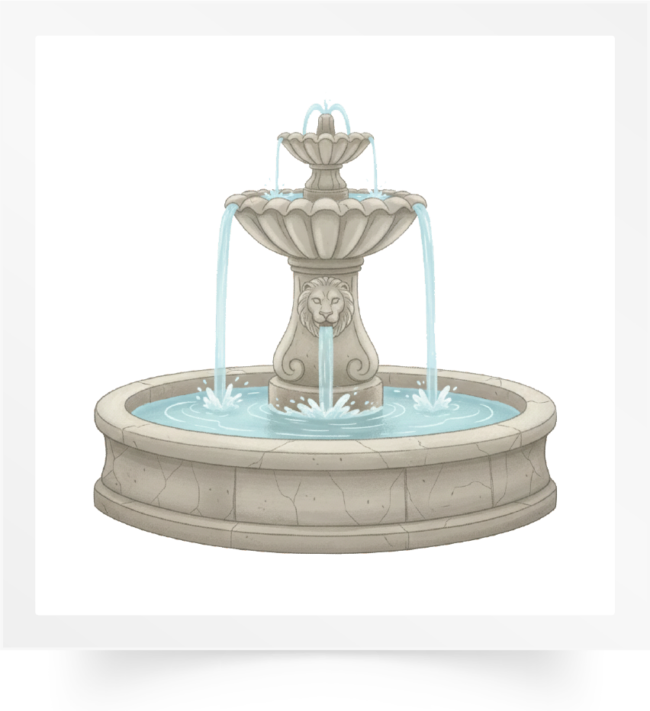
Observez bien les images. Je vais masquer deux images. Qui veut expliquer la consigne dans sa langue ?

Slide 17
Quelles sont les images qui manquent ?
?
?

Slide 18
Les deux images qui manquent sont : neige et fontaine.

Slide 19

Nous allons jouer au jeu des mots qui bougent.
Jeu des mots qui bougent

Slide 20
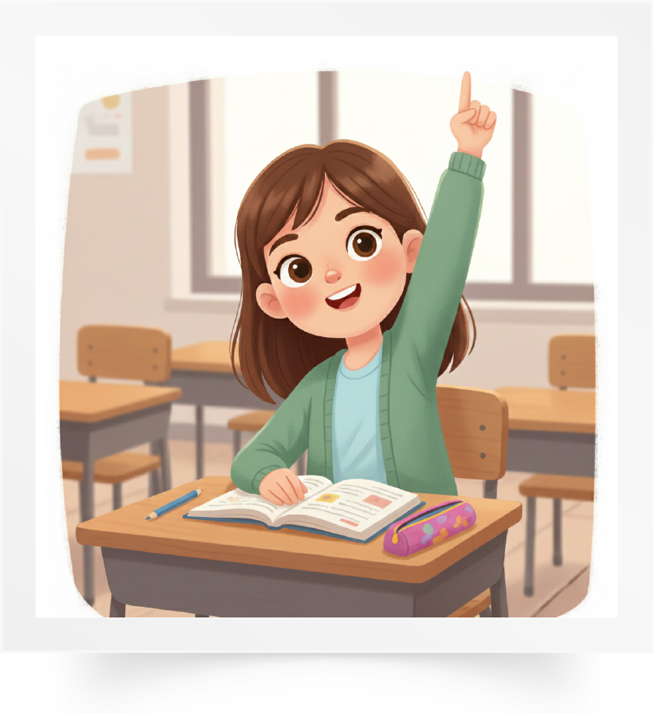
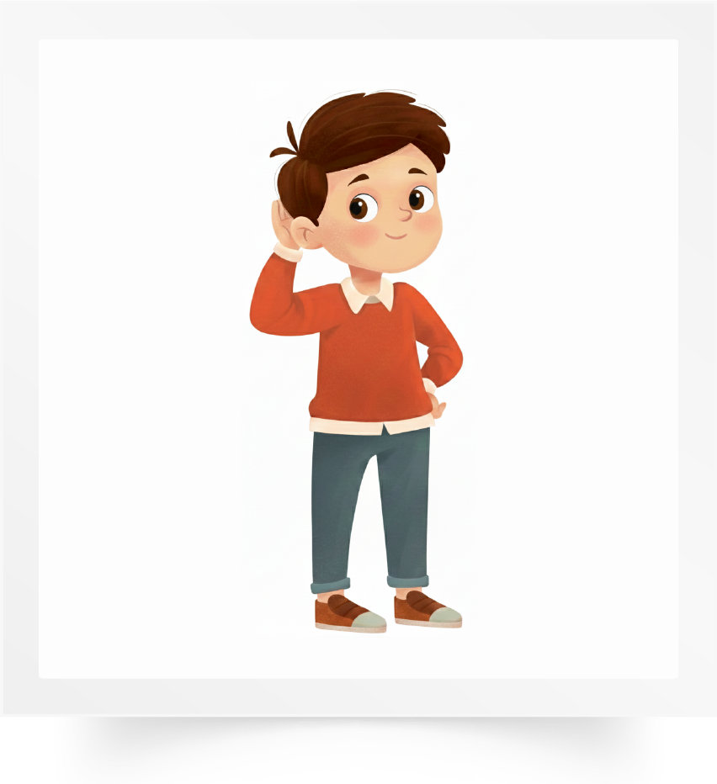
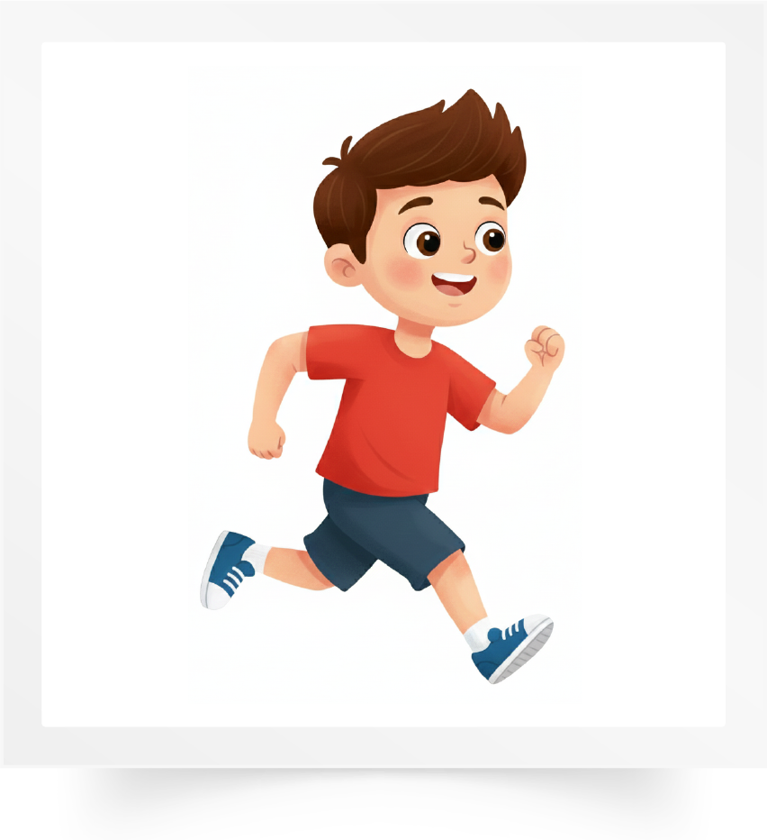
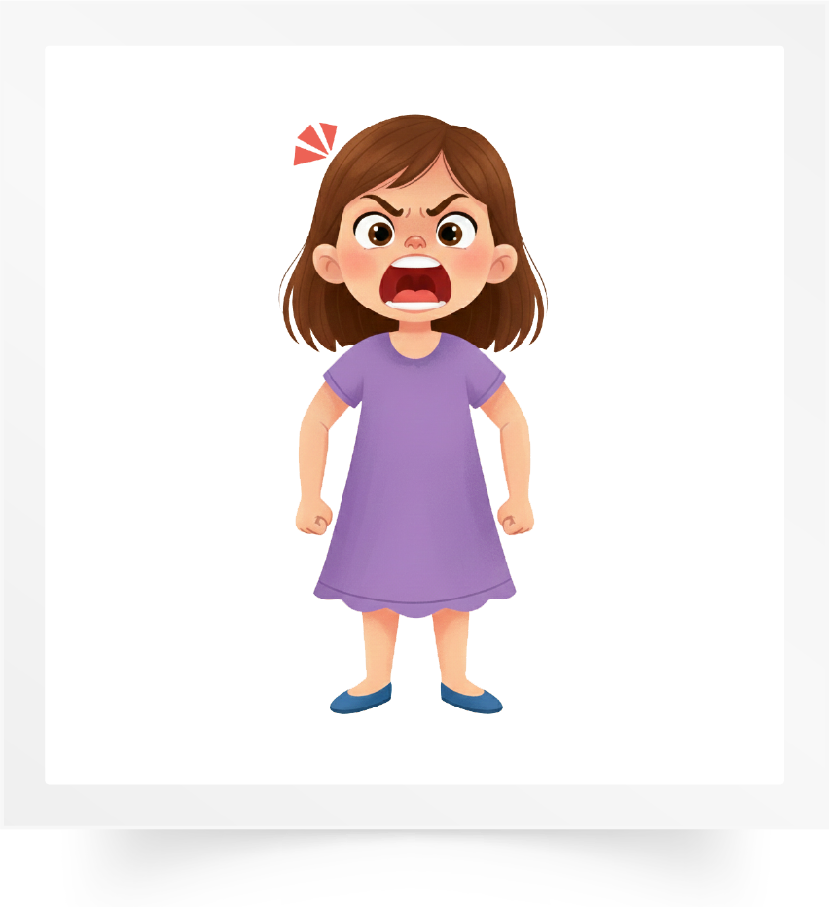

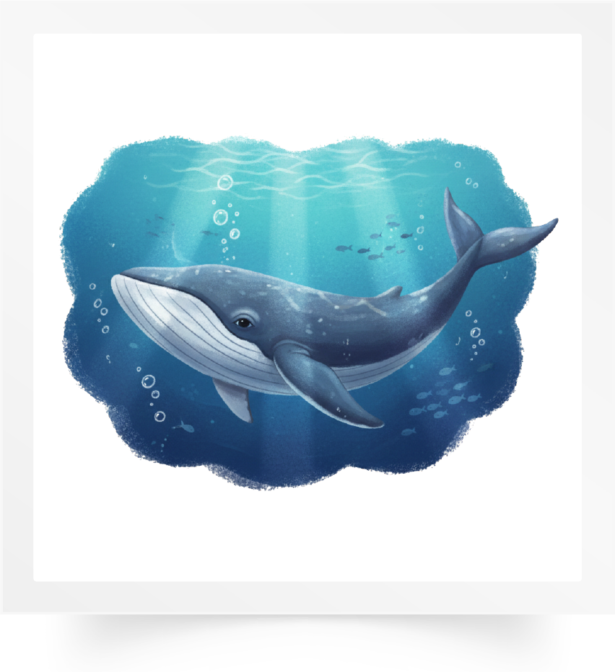
Observez bien les images. Je vais faire bouger deux images. Qui veut expliquer la consigne dans sa langue ?

Slide 21
Quelles sont les images qui ont bougé ?

Slide 22
Les deux images qui ont bougé sont : écouter et crier.

Slide 23
Maintenant, nous allons faire de la lecture. Qui veut lire ces mots ?
nez
dîner
bonnet
des
lacets
partez

Slide 24
Qui veut lire ces mots ?
boucher
jouet
les
sortez
boulanger
fouet

Slide 25
Qui veut lire cette phrase ?
Sami lance le ballon dans le filet.

Slide 26

Prenez vos ardoises.

Slide 27
Qu’est-ce que c’est ? Qui veut répondre ?

Slide 28
Écrivez le mot sur votre ardoise.

Slide 29
Levez les ardoises. Je vais vérifier votre écriture.

Slide 30

Corrigez.
La neige

Slide 31
Qu’est-ce que c’est ? Qui veut répondre ?

Slide 32
Écrivez le mot sur votre ardoise.

Slide 33
Levez les ardoises. Je vais vérifier votre écriture.

Slide 34
Corrigez.
Un dromadaire

Slide 35

Prenez vos cahiers.

Slide 36
Ces mots sont en désordre. Écrivez sur vos cahiers une phrase correcte à partir de ces mots.
attachez
les lacets
vous

Slide 37

Qui veut lire sa phrase ?

Slide 38
Corrigez. Je n’oublie pas la majuscule au début de la phrase, le point à la fin et les espaces entre les mots.
Vous attachez les lacets.

Slide 39
Maintenant, c’est l’activité des questions en rafales. Je vais désigner des élèves au hasard pour répondre. Tenez-vous prêts.
?
?
?

Slide 40
Comment ça va ?
?
Comment ça va ?

Slide 41
Comment tu t’appelles ?
?
Comment tu t’appelles ?

Slide 42
Tu es en quelle classe ?
?
Tu es en quelle classe ?

Slide 43
Tu es dans quelle école ?
?
Tu es dans quelle école ?

Slide 44
Comment tu vas à l’école ?
?
Comment tu vas à l’école ?

Slide 45
Où sont les élèves ?
?
Où sont les élèves ?

Slide 46
Où est la maitresse ?
?
Où est la maitresse ?

Slide 47
Qu’est-ce que tu fais à l’école ?
?
Qu’est-ce que tu fais à l’école ?

Slide 48
Qu’est-ce que tu aimes faire à l’école ?
?
Qu’est-ce que tu aimes faire à l’école ?

Slide 49
Qu’est-ce que tu dois faire à l’école ?
?
Qu’est-ce que tu dois faire à l’école ?

Slide 50
Qu’est-ce que tu ne dois pas faire à l’école ?
?
Qu’est-ce que tu ne dois pas faire à l’école ?

Slide 51
Plan de la séance 6
Réservé à l’enseignant (e)
Vocabulaire.
Lire et écrire des mots « ai - ei ».
Répondre à des questions en rafale.
2. Lecture offerte
Histoire de la clé dorée.

Slide 52
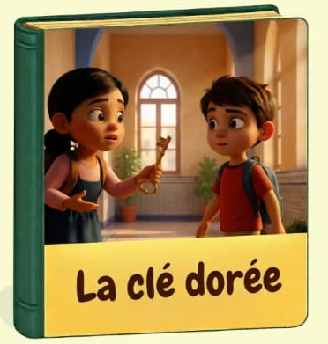
Nous avons déjà vu les trois premiers épisodes de l’histoire « La clé dorée ». Qui veut nous rappeler ce qu’on a vu dans ces épisodes ? En français ou dans votre langue.

Slide 53
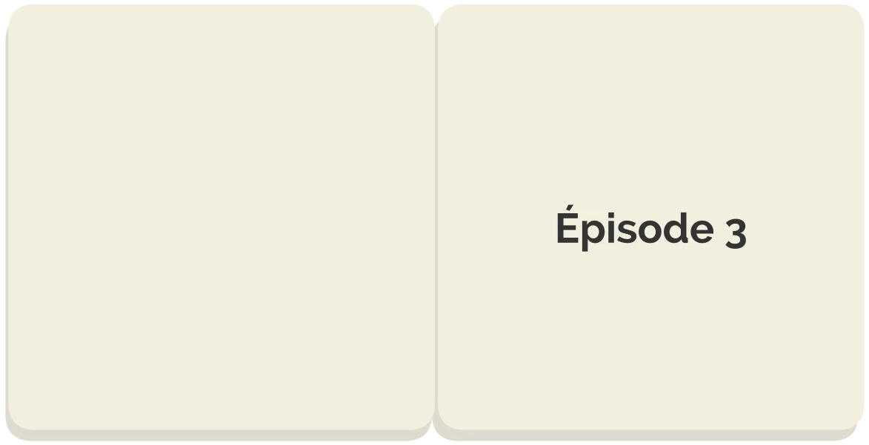
On va regarder le troisième épisode une nouvelle fois. Après, on verra le quatrième épisode. Soyez attentifs.

Slide 54

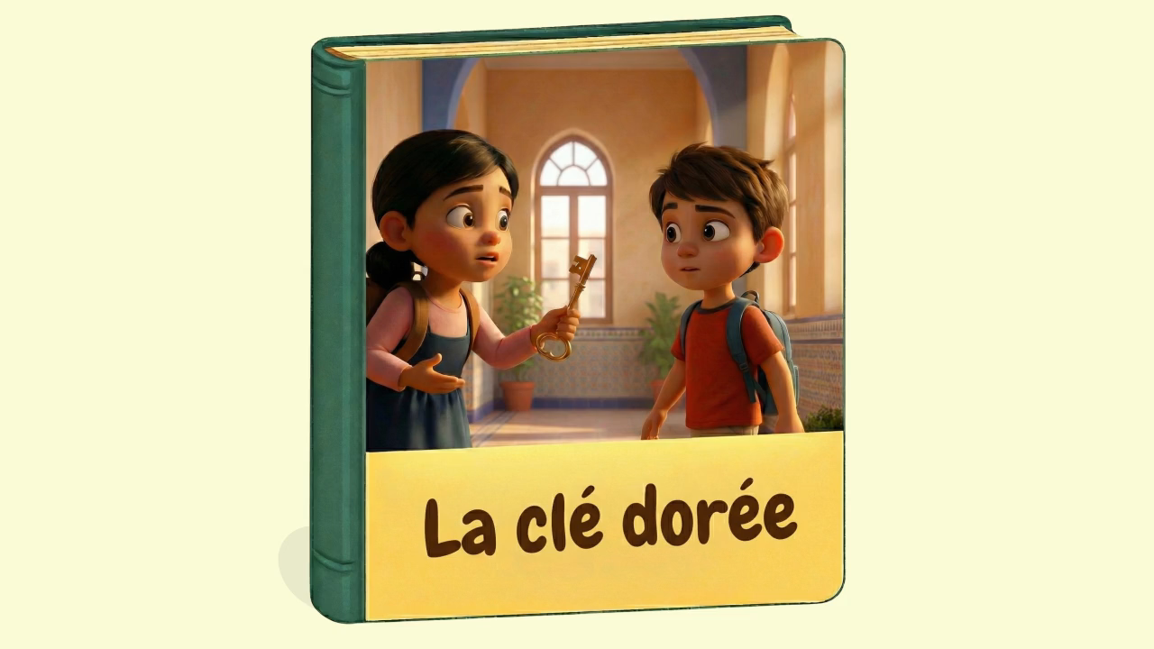

Lecture de la vidéo.

Slide 55
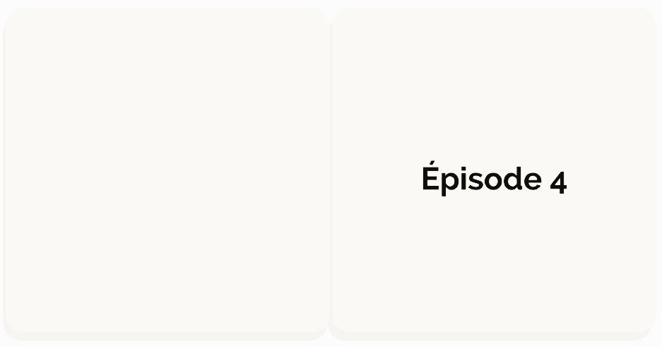
Maintenant, nous allons découvrir un nouvel épisode de notre histoire « la clé dorée ». Est-ce que vous êtes prêts ? Écoutez bien.

Slide 56
Lecture de la vidéo.

Slide 57

Nous allons écouter l’histoire une deuxième fois. Soyez attentifs.

Slide 58
Lecture de la vidéo.

Slide 59
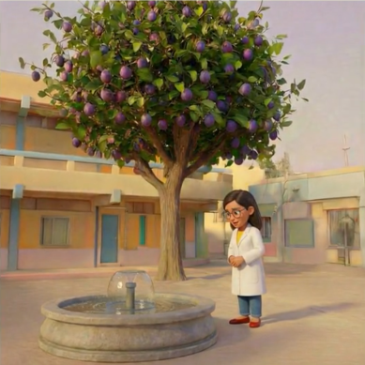
Où Adam et Meriem voient-ils la maîtresse ?

Slide 60
Adam et Meriem voient la maîtresse près de la fontaine.
Adam et Meriem voient la maîtresse près de la fontaine.

Slide 61
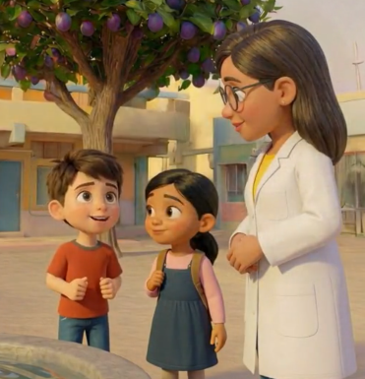
Que raconte Adam ?

Slide 62
Adam raconte l’histoire : la clé, les messages, la boîte et le coffre.
Adam raconte l’histoire : la clé, les messages, la boîte et le coffre.

Slide 63
Que dit la maîtresse après l’histoire ?

Slide 64
La maîtresse dit : « Bravo ! Vous avez trouvé tous les indices. C’est un jeu d’enquête. »
La maîtresse dit : « Bravo ! Vous avez trouvé tous les indices. C’est un jeu d’enquête. »

Slide 65
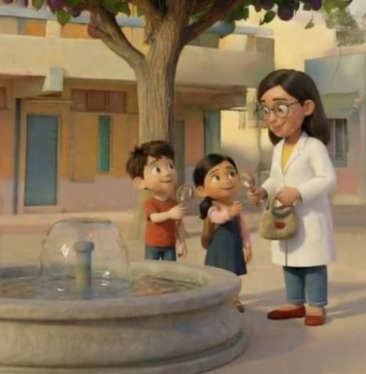
Que sort la maîtresse ?

Slide 66
La maîtresse sort deux loupes d’un petit sac en laine.
La maîtresse sort deux loupes d’un petit sac en laine.

Slide 67
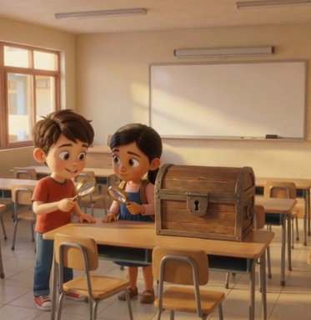
Quelle question pose Adam ?

Slide 68
Adam dit : « Qu’est-ce qu’il faut faire pour bien trouver les solutions ? »
Adam dit : « Qu’est-ce qu’il faut faire pour bien trouver les solutions ? »

Slide 69
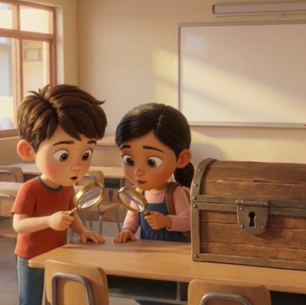
Que répond Meriem ?

Slide 70
Meriem répond : « Il faut bien apprendre et chercher ! »
Meriem répond : « Il faut bien apprendre et chercher ! »

Slide 71
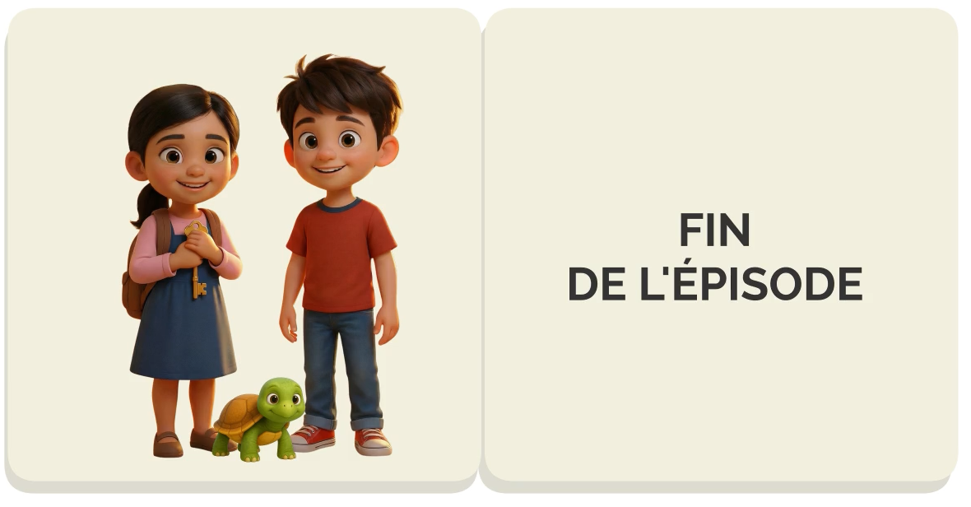
C’est le dernier épisode. Comment vous avez trouvé l’histoire ?

Slide 72

À la maison, faites un dessin sur l’histoire de la clé dorée.

Slide 73

La séance d’aujourd’hui est terminée. À bientôt.

